Slide 1
Cog lus rau Lub Xyoo Tshiab tias yuav Taug kev mus kawm ntawv!
mnsaferoutestoschool.org
Cog lus rau Lub Xyoo Tshiab tias yuav Taug kev mus kawm ntawv!
mnsaferoutestoschool.org

Slide 2
Nyob zoo [NAME OF SCHOOL] cov niam txiv/cov saib xyuas:
Pib ib yam tshiab nrog lub xyoo tshiab kom muaj kev noj qab haus huv rau lub cev nrog koj cov menyuam!
Hnub Wednesday, lub Ob hlis ntuj 5 yog Hnub Taug Kev Thaum Caij Ntuj No, ib lub koob tsheej txhua xyoo hauv teb chaws es txhaub kom cov menyuam taug kev mus kawm ntawv.
Taug kev los yog caij luv thij mus kawm ntawv tas li yuav muaj txiaj ntsim zoo rau lub cev thiab pab tus menyuam tswj tau lub hlwb txog kev kawm hauv tsev kawm ntawv.
Kom paub ntau dua txog Hnub Taug Kev Thaum Caij Ntuj No [NAME OF SCHOOL] es yog tiv tauj [NAME] at [PHONE NUMBER] los yog tus email ntawm [EMAIL].
Los sawv daws taug kev uake!
P.S. Peb kuj muaj cov hwv tsam kom tuaj pab dawb tau rau hnub Taug Kev Thaum Caij Ntuj No Tiv tauj [NAME] kom paub ntau dua.
Nyob zoo [NAME OF SCHOOL] cov niam txiv/cov saib xyuas:
Pib ib yam tshiab nrog lub xyoo tshiab kom muaj kev noj qab haus huv rau lub cev nrog koj cov menyuam!
Hnub Wednesday, lub Ob hlis ntuj 5 yog Hnub Taug Kev Thaum Caij Ntuj No, ib lub koob tsheej txhua xyoo hauv teb chaws es txhaub kom cov menyuam taug kev mus kawm ntawv.
Taug kev los yog caij luv thij mus kawm ntawv tas li yuav muaj txiaj ntsim zoo rau lub cev thiab pab tus menyuam tswj tau lub hlwb txog kev kawm hauv tsev kawm ntawv.
Kom paub ntau dua txog Hnub Taug Kev Thaum Caij Ntuj No [NAME OF SCHOOL] es yog tiv tauj [NAME] at [PHONE NUMBER] los yog tus email ntawm [EMAIL].
Los sawv daws taug kev uake!
P.S. Peb kuj muaj cov hwv tsam kom tuaj pab dawb tau rau hnub Taug Kev Thaum Caij Ntuj No Tiv tauj [NAME] kom paub ntau dua.

Slide 3
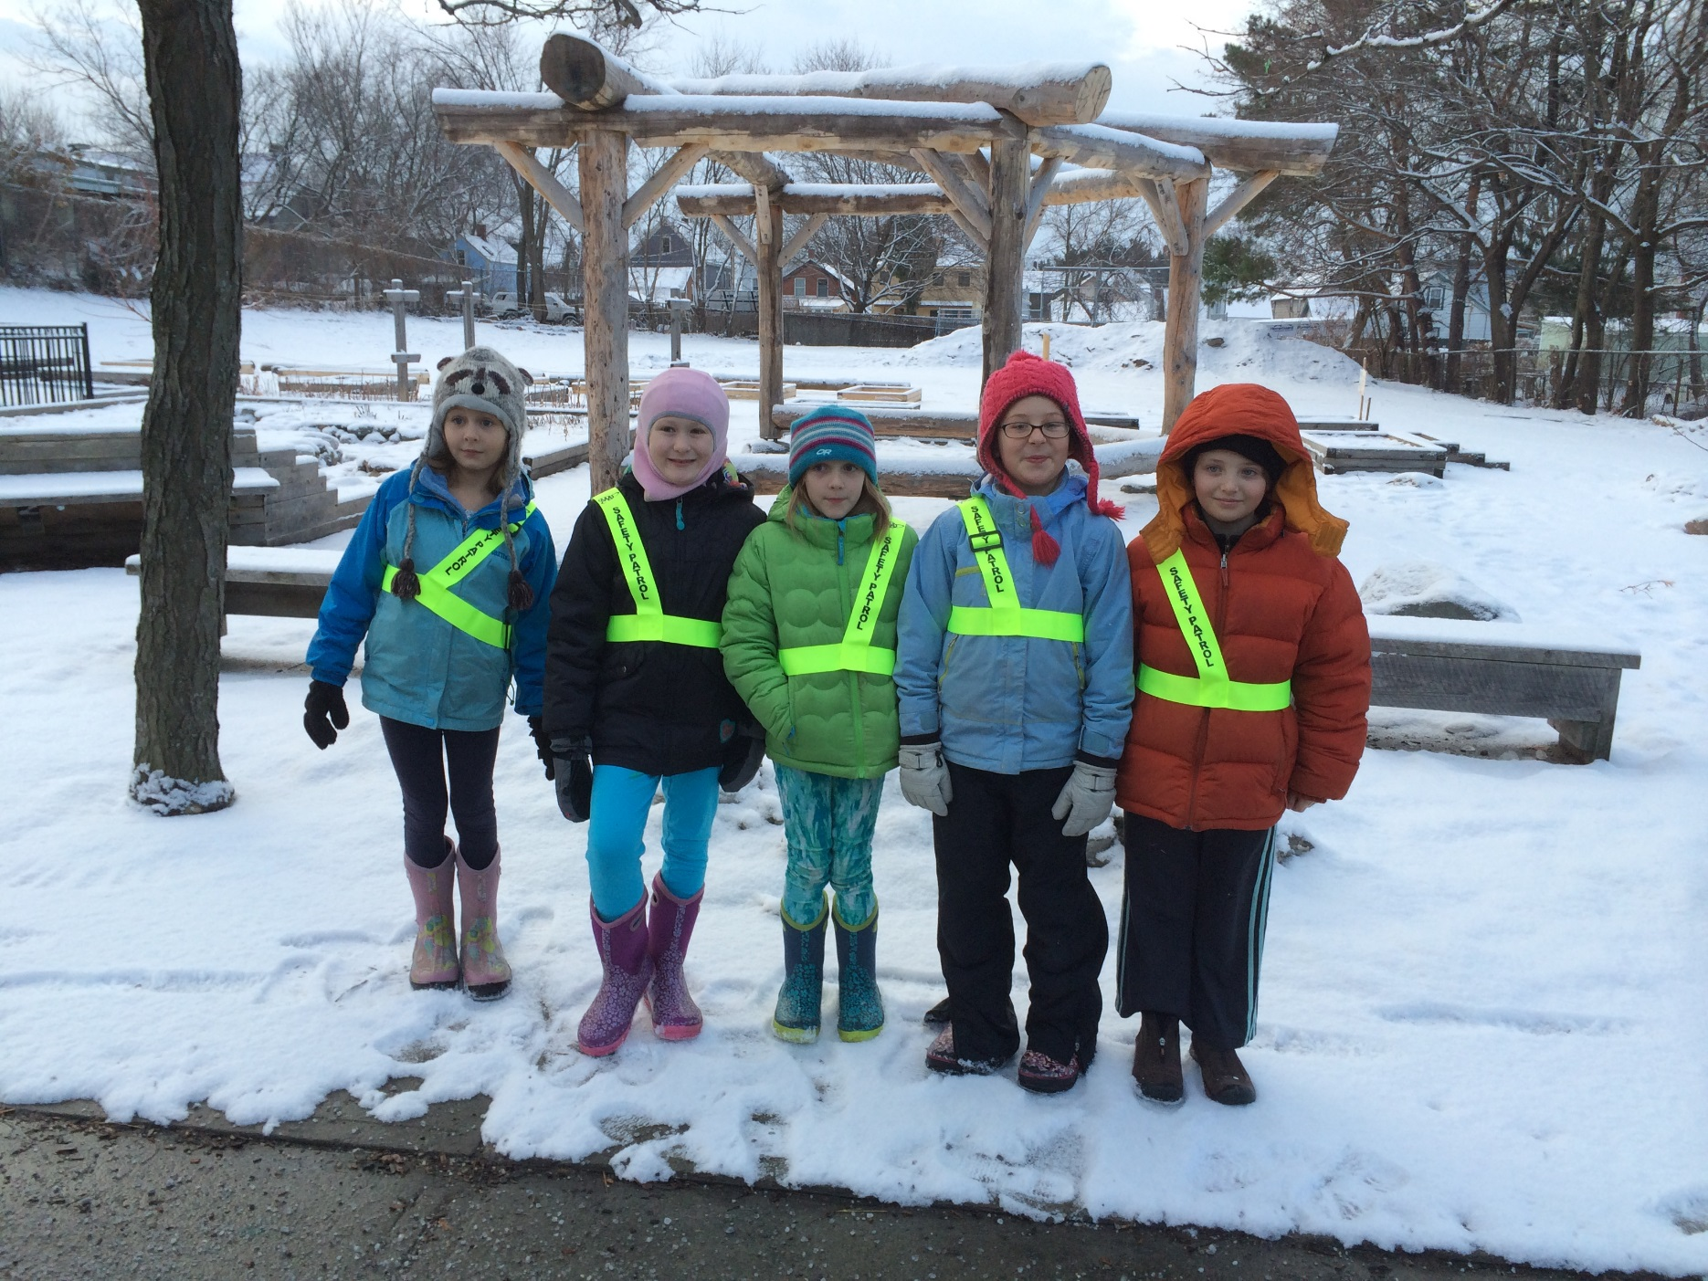
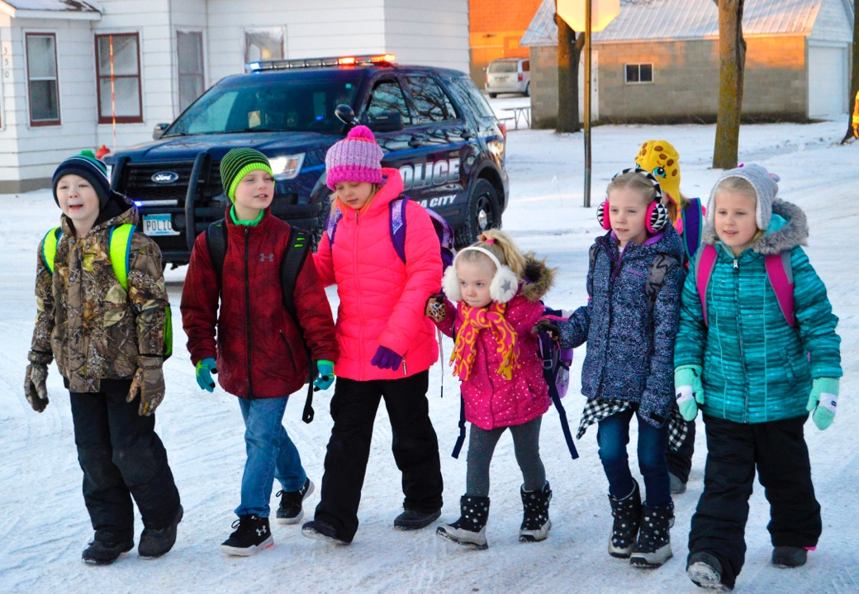
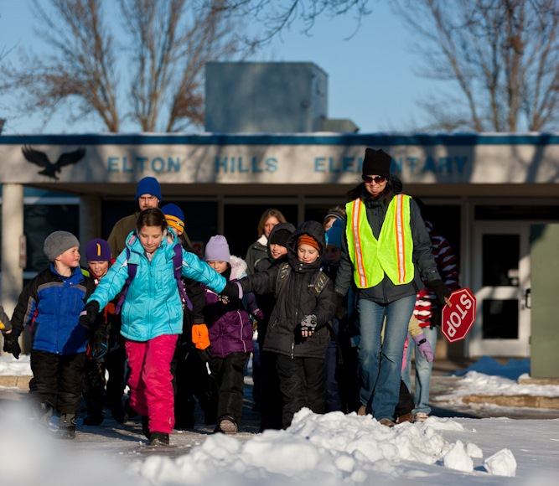
Cog lus rau Lub Xyoo Tshiab tias yuav Taug kev mus kawm ntawv!
mnsaferoutestoschool.org
Cog lus rau Lub Xyoo Tshiab tias yuav Taug kev mus kawm ntawv!
mnsaferoutestoschool.org

Slide 4
Nyob zoo [NAME OF SCHOOL] cov niam txiv/cov saib xyuas:
Pib ib yam tshiab nrog lub xyoo tshiab kom muaj kev noj qab haus huv rau lub cev nrog koj cov menyuam!
Hnub Wednesday, lub Ob hlis ntuj 5 yog Hnub Taug Kev Thaum Caij Ntuj No, ib lub koob tsheej txhua xyoo hauv teb chaws es txhaub kom cov menyuam taug kev mus kawm ntawv.
Taug kev los yog caij luv thij mus kawm ntawv tas li yuav muaj txiaj ntsim zoo rau lub cev thiab pab tus menyuam tswj tau lub hlwb txog kev kawm hauv tsev kawm ntawv.
Kom paub ntau dua txog Hnub Taug Kev Thaum Caij Ntuj No [NAME OF SCHOOL] es yog tiv tauj [NAME] at [PHONE NUMBER] los yog tus email ntawm [EMAIL].
Los sawv daws taug kev uake!
P.S. Peb kuj muaj cov hwv tsam kom tuaj pab dawb tau rau hnub Taug Kev Thaum Caij Ntuj No Tiv tauj [NAME] kom paub ntau dua.
Nyob zoo [NAME OF SCHOOL] cov niam txiv/cov saib xyuas:
Pib ib yam tshiab nrog lub xyoo tshiab kom muaj kev noj qab haus huv rau lub cev nrog koj cov menyuam!
Hnub Wednesday, lub Ob hlis ntuj 5 yog Hnub Taug Kev Thaum Caij Ntuj No, ib lub koob tsheej txhua xyoo hauv teb chaws es txhaub kom cov menyuam taug kev mus kawm ntawv.
Taug kev los yog caij luv thij mus kawm ntawv tas li yuav muaj txiaj ntsim zoo rau lub cev thiab pab tus menyuam tswj tau lub hlwb txog kev kawm hauv tsev kawm ntawv.
Kom paub ntau dua txog Hnub Taug Kev Thaum Caij Ntuj No [NAME OF SCHOOL] es yog tiv tauj [NAME] at [PHONE NUMBER] los yog tus email ntawm [EMAIL].
Los sawv daws taug kev uake!
P.S. Peb kuj muaj cov hwv tsam kom tuaj pab dawb tau rau hnub Taug Kev Thaum Caij Ntuj No Tiv tauj [NAME] kom paub ntau dua.

